Slide 1


Slide 2
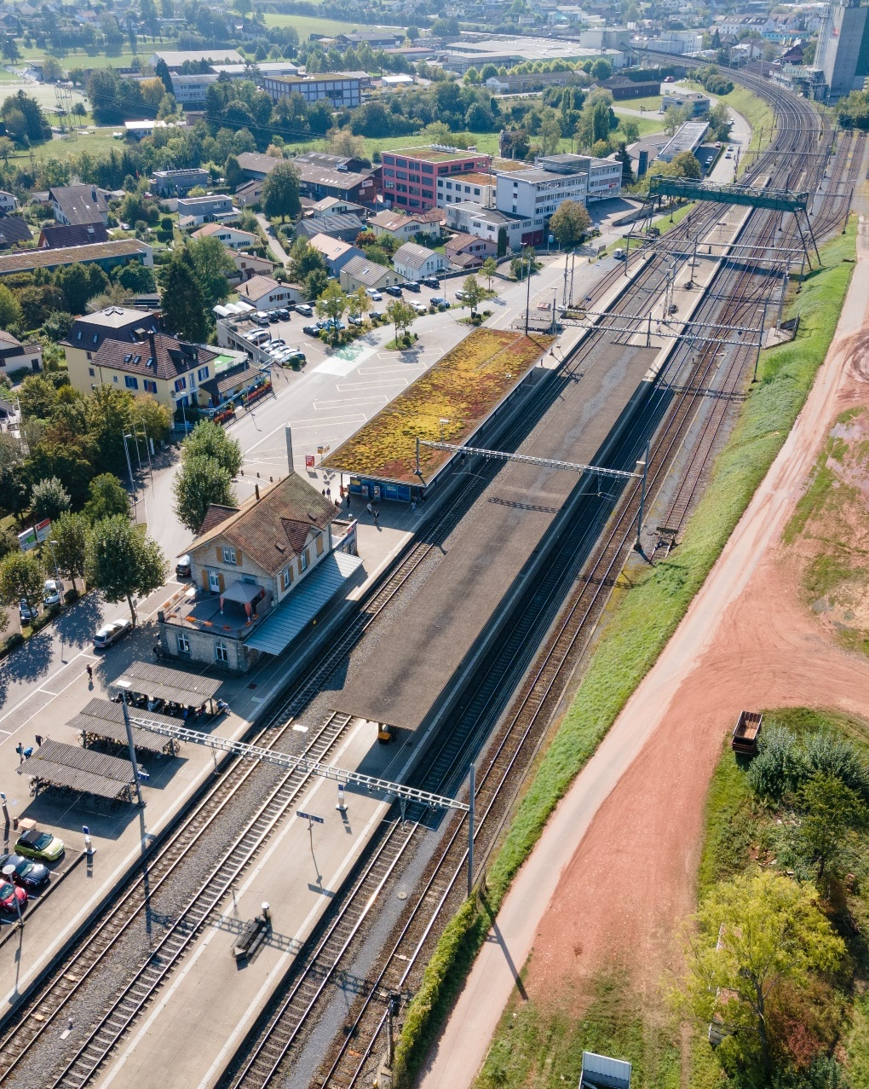
W
E
I
T
E
R
E
N
T
W
I
C
K
L
U
N
G
B
A
H
N
H
O
F
F
R
I
C
K
Herzlich willkommen zur
Ergebniskonferenz
Notes:
Verena
Danke fürs Interesse
Gute Zusammenarbeit ins Zentrum: «Wir konnten uns in einem gemeinsamen Zielbild finden, das wir euch heute vorstellen»

Slide 3
Ergebniskonferenz vom 7. November 2022
Moderation und Leitung
frischer wind AG Paul Krummenacher
Planung
Metron AG Denise Belloli und Barbara Gloor
Notes:
Daniel

Slide 4
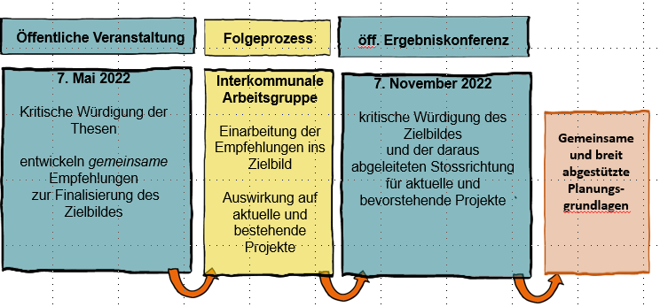
Zur Erinnerung
Notes:
Paul
Kurzer Rückblick

Slide 5
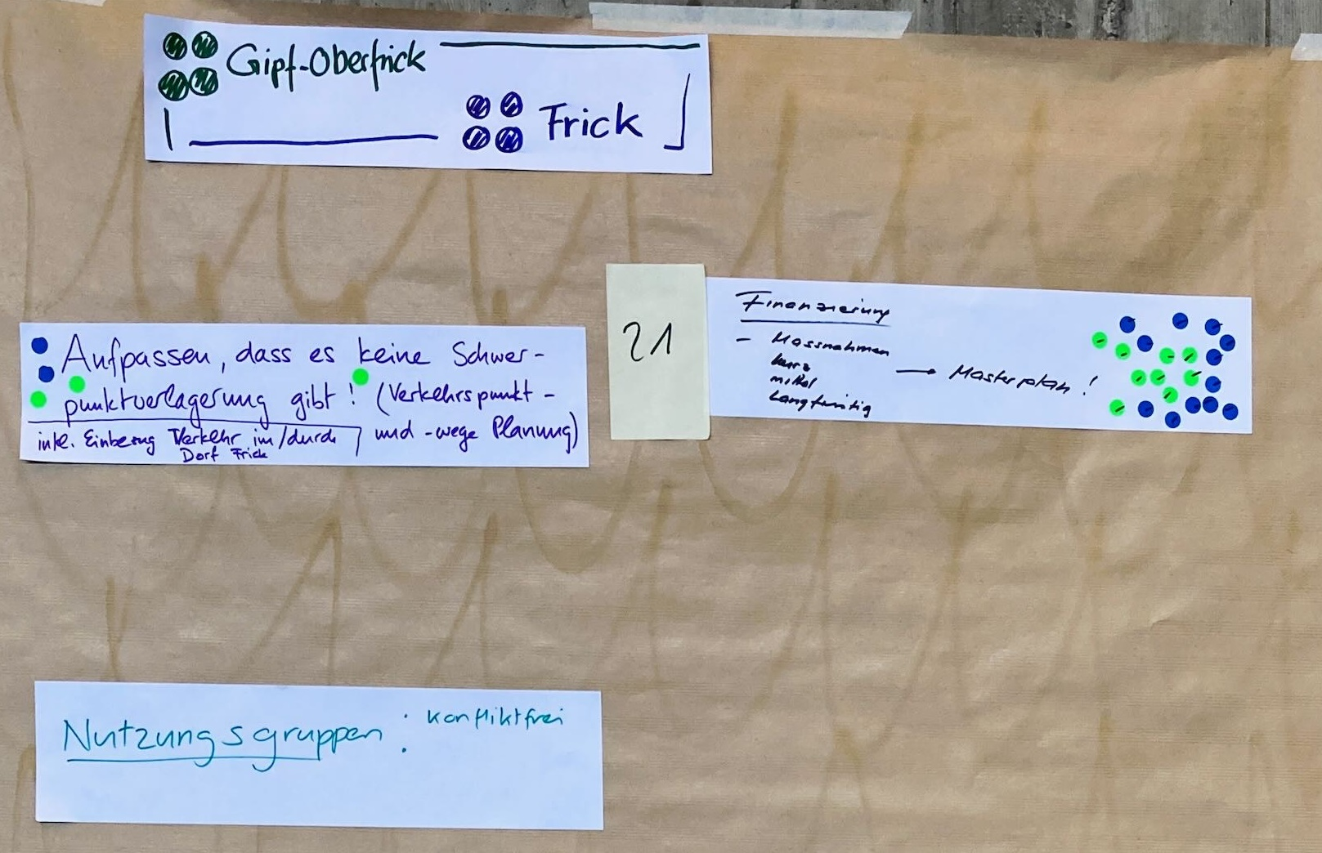
Die wichtigsten Empfehlungen
Notes:
Paul

Slide 6
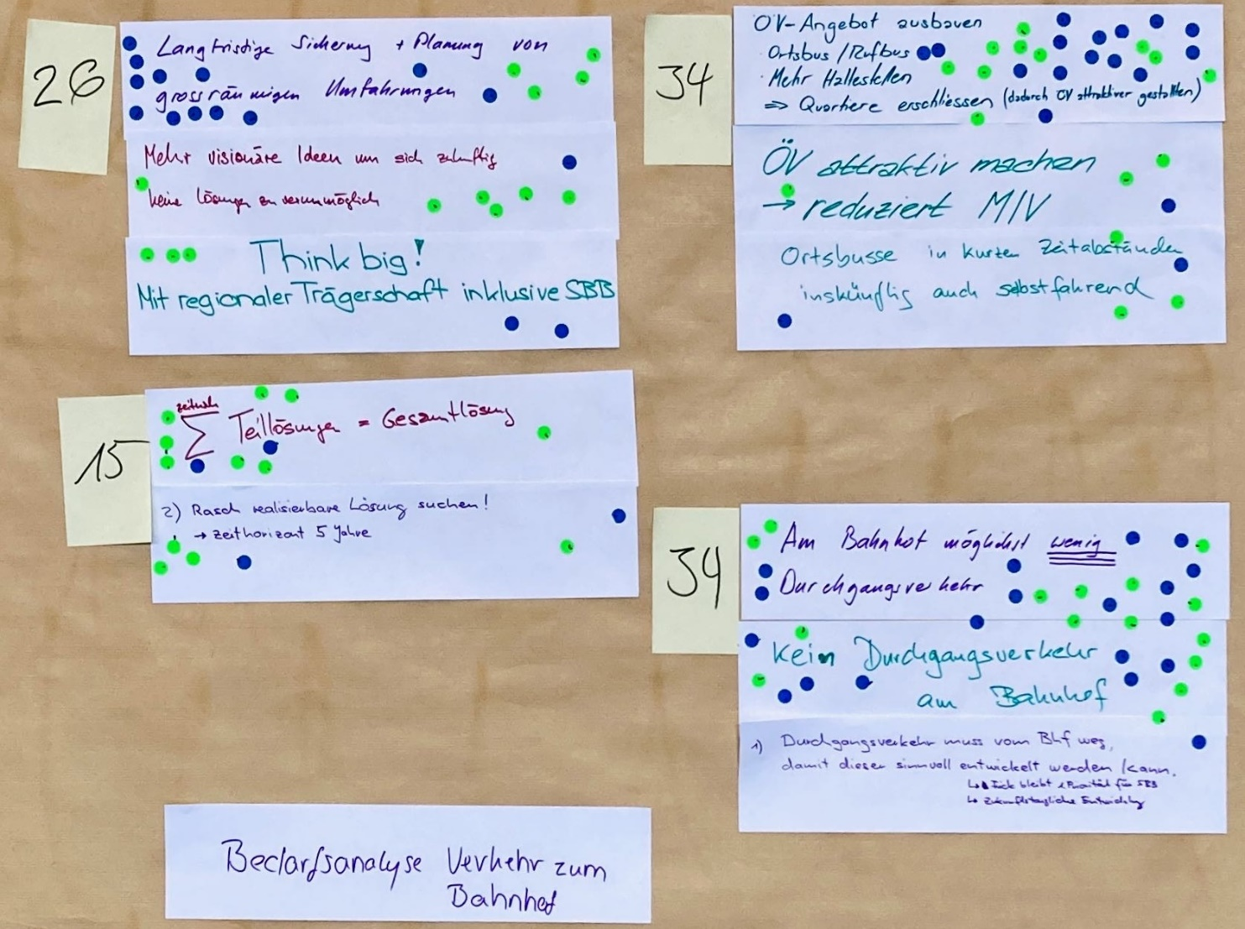
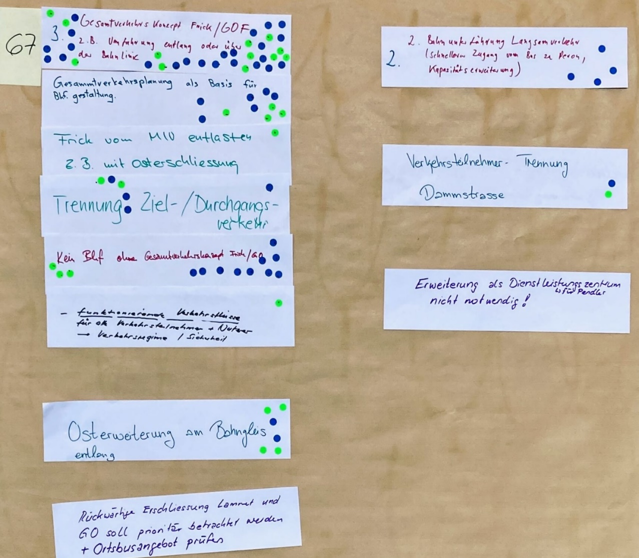
Die wichtigsten Empfehlungen
Notes:
Paul

Slide 7
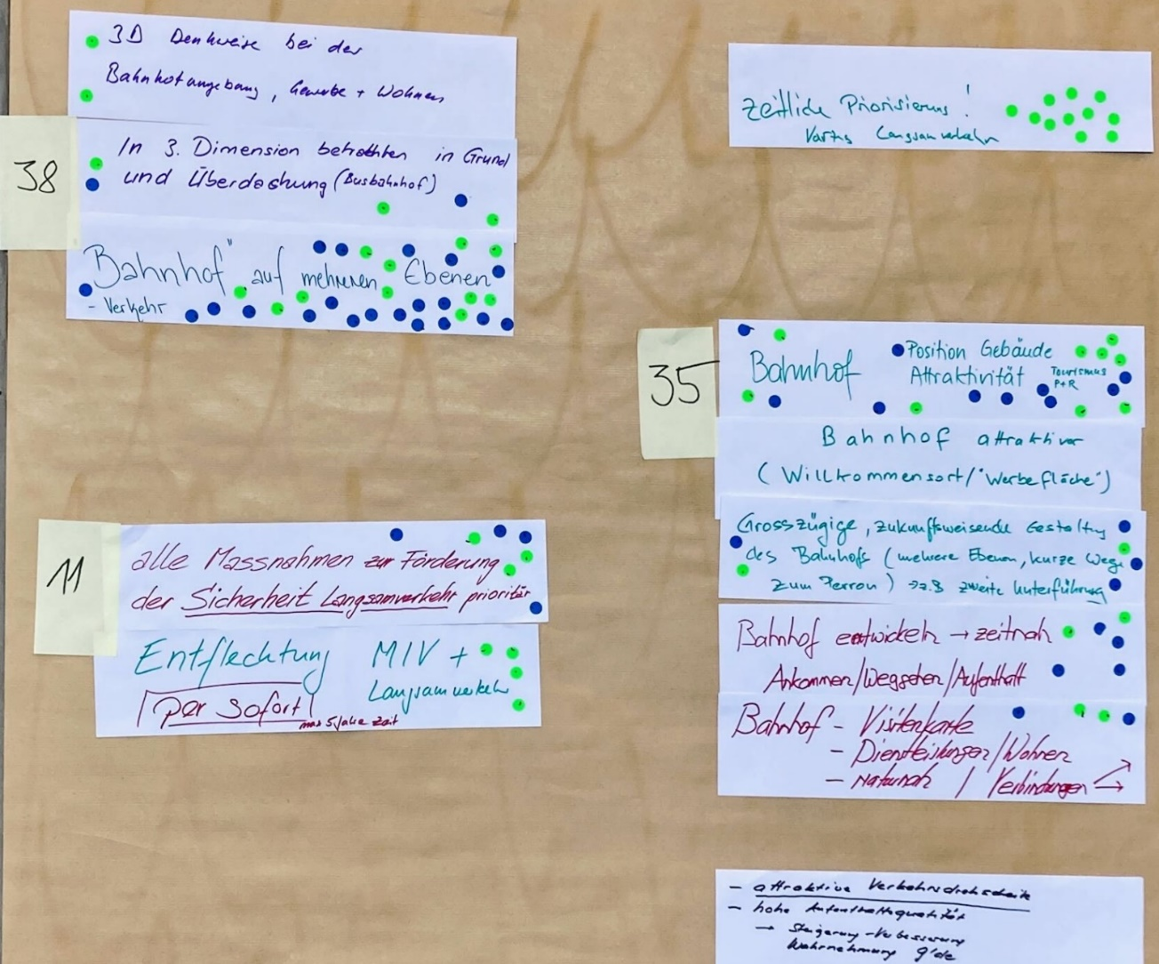
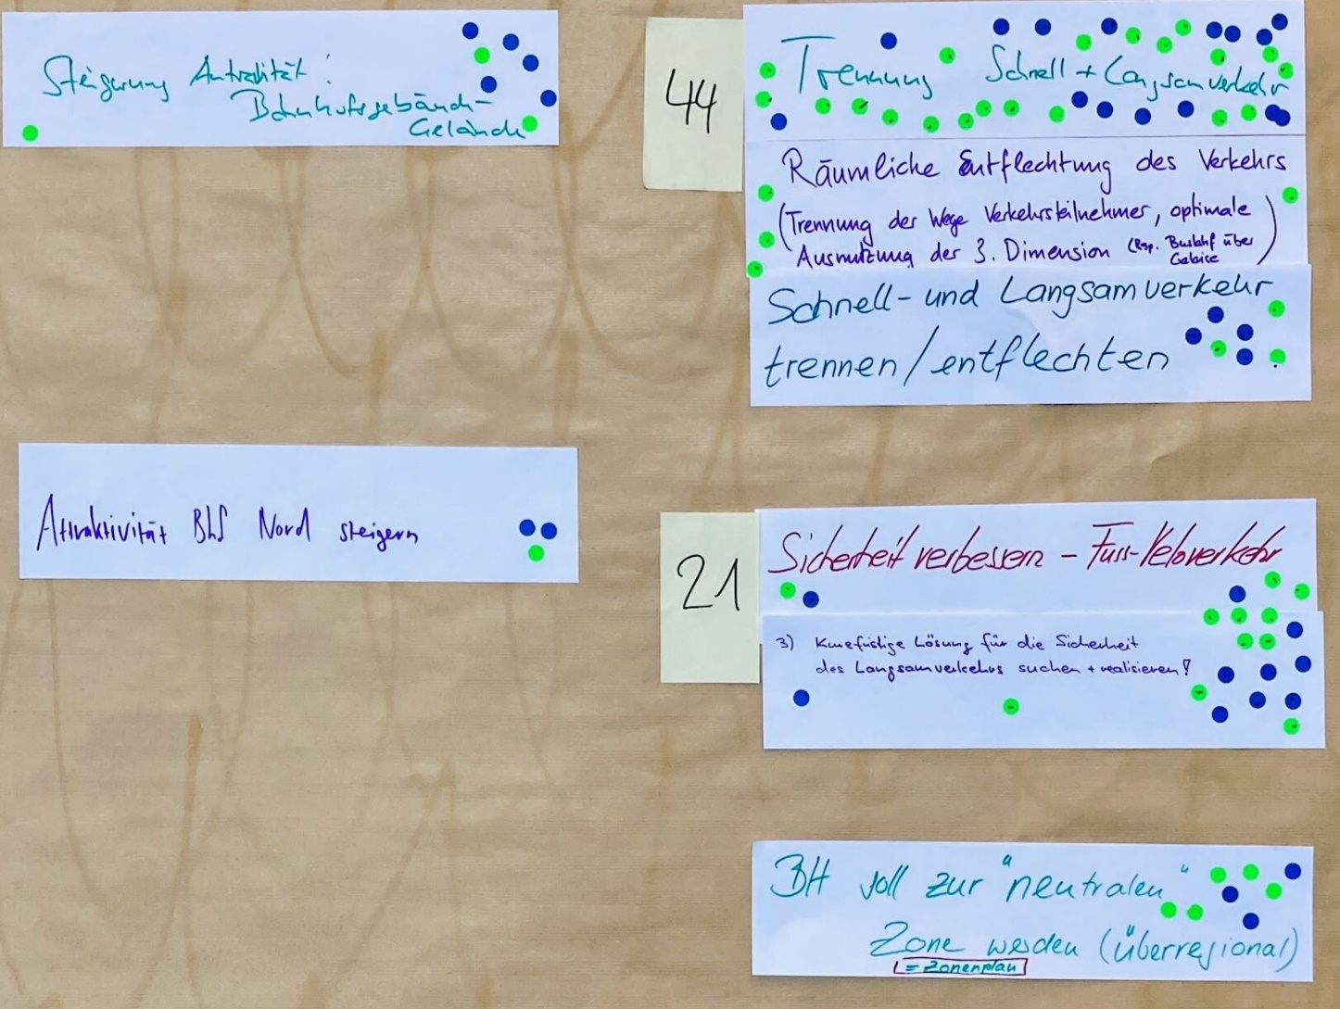
Die wichtigsten Empfehlungen
Notes:
Paul

Slide 8
Ablauf Ergebniskonferenz
Begrüssung
Kurzer Rückblick, Programm und Arbeitsweise
Check, wer im Raum ist
Fachlicher Input
  Empfehlungen vom 7. Mai 2022
  Unser Vorschlag: die wichtigsten Ziele, Zielbild und Überlegungen dazu
  Verortung bestehender und geplanter Projekte
Diskussion in 3 Runden
Präsentation der wichtigsten Rückmeldungen
Priorisierung – Stimmungsbild
Abschluss (21.45)

Slide 9
Check wer im Raum ist
Wo wohnen Sie?
Wie viele Jahres leben/arbeiten Sie schon in Frick, Gipf-Oberfrick?
Notes:
Paul
Evtl. Thema Verkehrskonzept in Soziometrie aufnehmen

Slide 10
Empfehlungen vom 7. Mai 2022
  Den Fricker:innen und Gipf-Oberfricker:innen sind dieselben Dinge wichtig
  Priorität liegt beim ÖV
  Möglichst wenig Durchgangsverkehr
  Verkehrssicherheit / Zugang für Fuss- und Veloverkehr verbessern
  Der Bahnhof als «Willkommensort» / Visitenkarte
  Verkehr grossräumig betrachten / Gesamtverkehrskonzept / Umfahrungen
  Ober- und unterirdische Ebenen für die Nutzung und Erschliessung des Bahnhofs mitdenken
  → Erläuterungen dazu durch Metron
Notes:
Daniel
Priorität liegt beim ÖV
Möglichst wenig Durchgangsverkehr
Verkehrssicherheit / Zugang für Fuss- und Veloverkehr verbessern
Der Bahnhof als «Willkommensort» / Visitenkarte
Daniel
Verkehr grossräumig betrachten / Gesamtverkehrskonzept / Umfahrungen
Ober- und unterirdische Ebenen für die Nutzung und Erschliessung des Bahnhofs mitdenken
→ Erläuterungen dazu später folgen

Slide 11
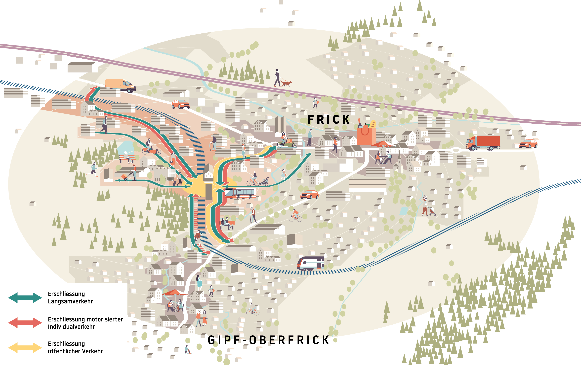
Das Zielbild
Notes:
Verena
Das ist nun unser gemeinsames Zielbild, das wir gerne mit Euch diskutieren möchten
«Unser Zielbild», ist unser gemeinsamer Kompass für die weitere Entwicklung und die Planung von Ressourcen

Slide 12
Das Zielbild
Notes:
Verena
Kern dieses Zielbilds ist der Bahnhof mit seinen Zugängen für den ÖV, den Fuss- und Veloverkehr und den Autoverkehr
Wir wollen den Bahnhof als Drehscheibe attraktiv gestalten und dazu
den Bushof neu gestalten (nicht unteririsch, wir kommen darauf)
Vorantreiben, dass die Personenunterführung auf die Nordwest verlängert wird
eine neue nordwestseitige Erschliessung des Bahnhofs für den Velo- und Fussverkehr
wir verzichten vorläufig auf eine nordwestseitige Erschliessung des Bahnhofs für den MIV
Damit decken wir bis auf zwei Punkte Eure Empfehlungen aus der ersten Konferenz ab.
Zwei Punkte müssen wir erläutern. Zum ersten die grossräumig Betrachtung des Verkehrs oder wie ihr gewünscht habt das Gesamtverkehrskonzept. Zum zweiten die Empfehlung beim Bahnhof weitere Ebenen zu prüfen.
Das haben wir genauer angeschaut. Dazu möchten wir Götz Timcke vom Kanton, sowie Denise Belloli von metron das Wort geben.

Slide 13
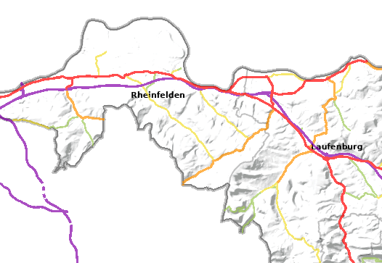
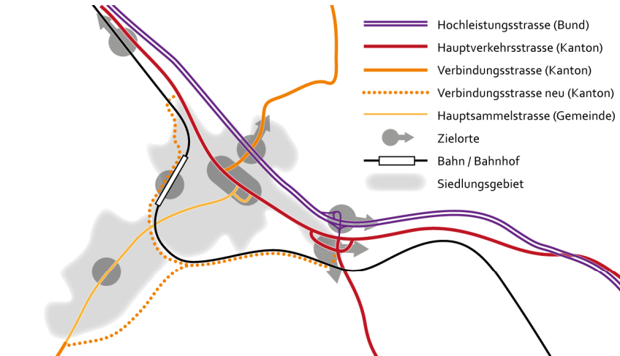
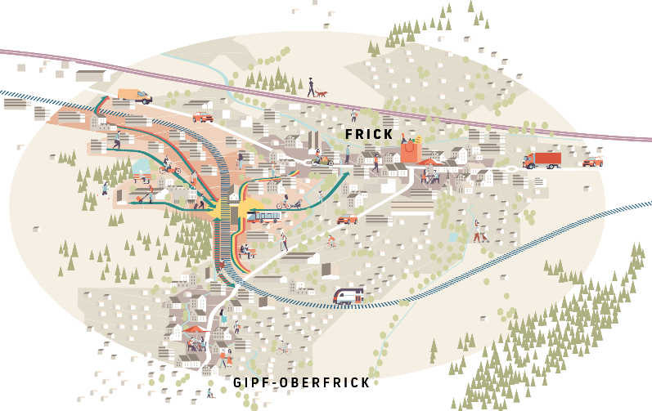
Gesamtverkehrskonzept – was auf das Zielbild Bahnhof einwirkt
Drei Ebenen des Handlungsbedarfs, die sich räumlich überschneiden
Kantonale Ebene: Grossräumiges Verkehrssystem
Lokale Ebene: Zugänglichkeit und Erschliessung Bahnhof
Regionale Ebene: (Frick, Gipf-Oberfrick, Eiken…)
Notes:
Metron

Slide 14
Gesamtverkehrskonzept – was auf das Zielbild Bahnhofareal einwirkt
Kantonale Ebene: Regionale Gesamtverkehrskonzepte
Ein kurzer Exkurs von Götz Timcke
Notes:
Götz Timcke

Slide 15
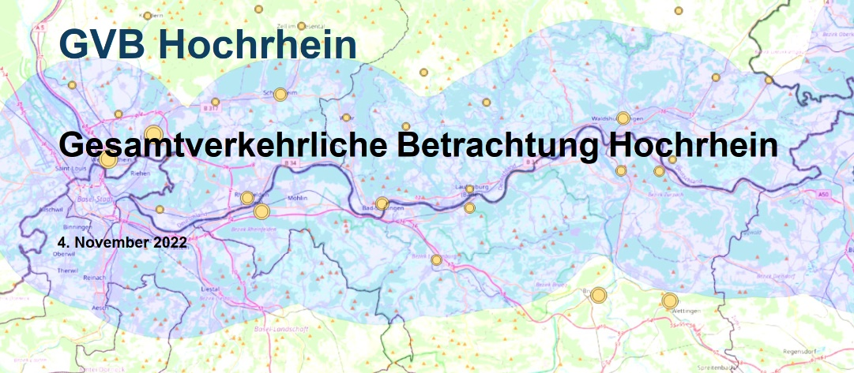
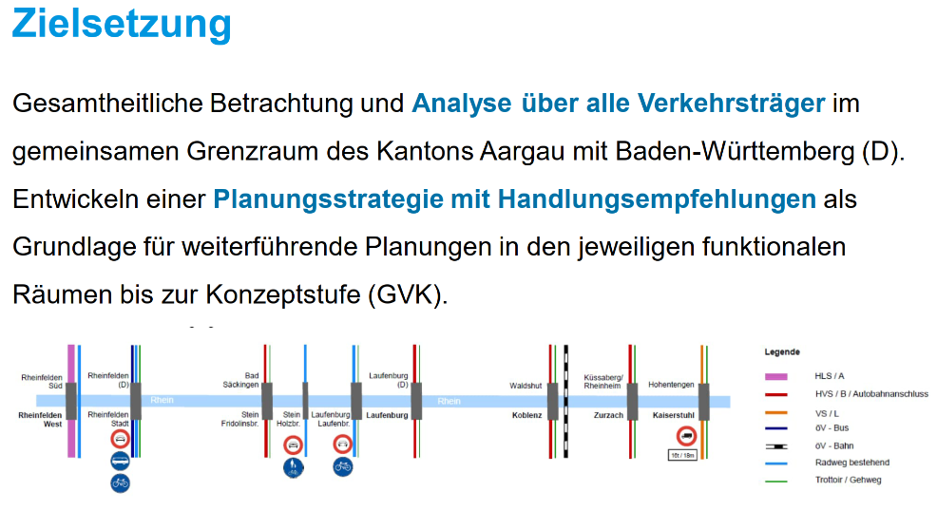
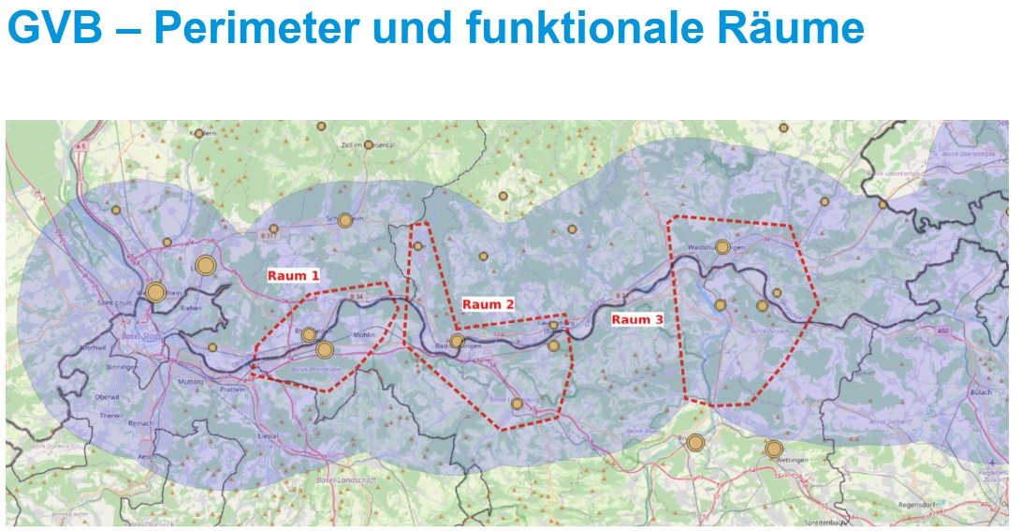
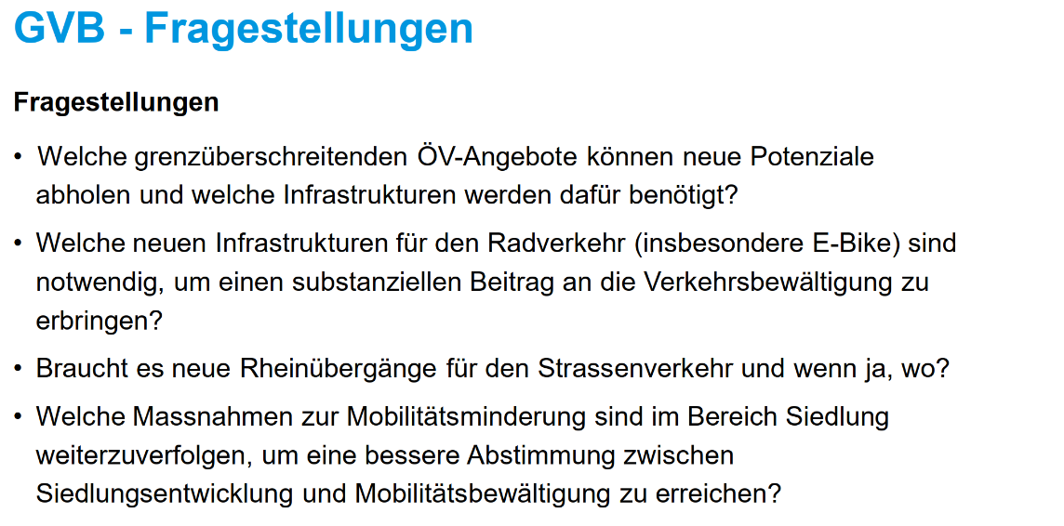
Kantonale Planung: GVB Hochrhein

Slide 16
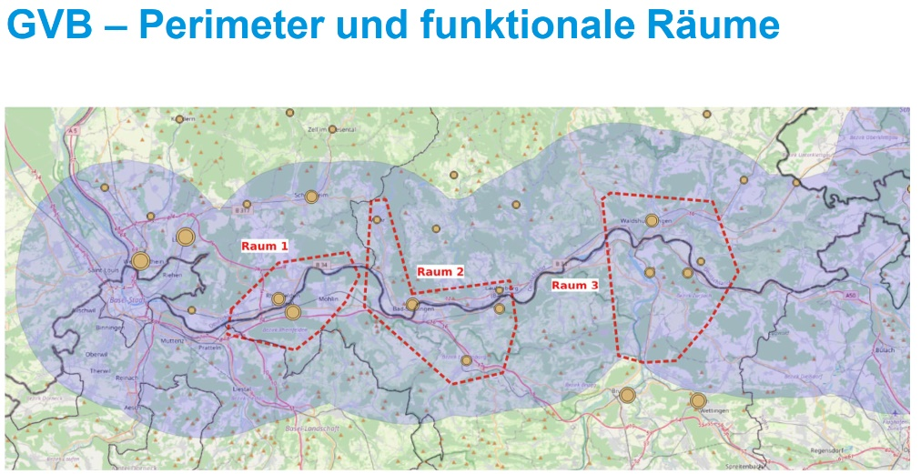
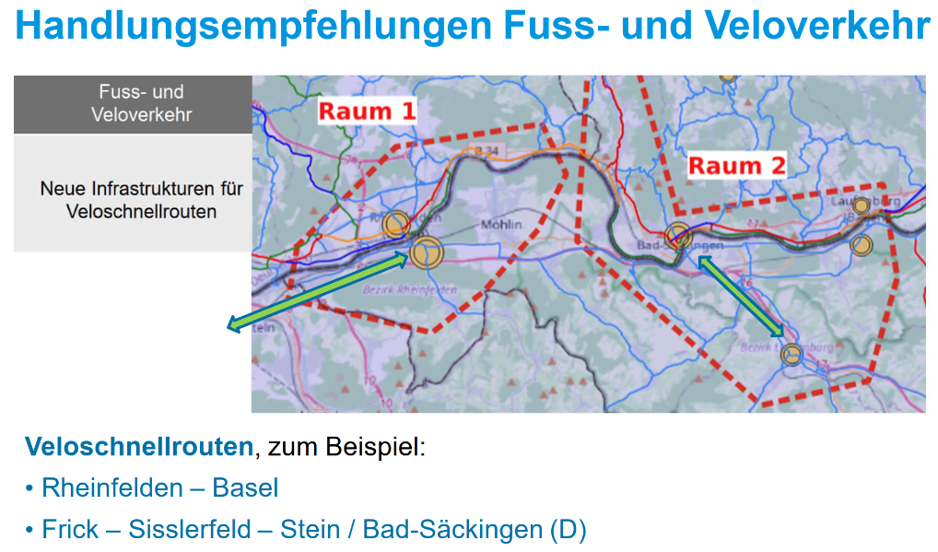
Kantonale Planung: GVB Hochrhein
Frick (ländliches Zentrum) ist im funktionalen Raum 2 (mit Bad Säckingen/Stein und Laufenburg)
ab 2023
Regionales Gesamtverkehrskonzept im funktionalen Raum 2
Überprüfung Richtplan-Eintrag zur Vororientierung Rheinquerung Sisseln

Slide 17
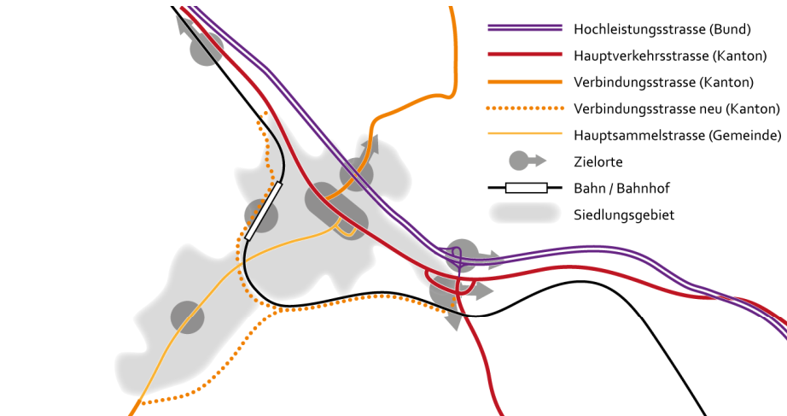
Gesamtverkehrskonzept – was auf das Zielbild Bahnhof einwirkt
Regionale Ebene - Gesamtverkehrssystem
Konflikte vorhanden, im kantonalen Vergleich aber gering
Weiterentwicklung teilweise beeinträchtigt, es gibt aber andere Handlungsansätze (z.B. Verlagerung Auto → ÖV, Fuss und Velo)
Notes:
Metron

Slide 18
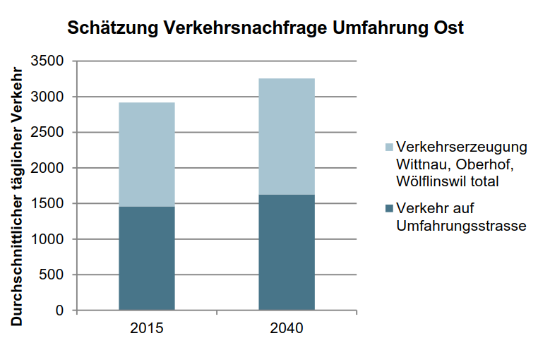
Gesamtverkehrskonzept – was auf das Zielbild Bahnhof einwirkt
Regionale Ebene - Gesamtverkehrssystem
Grosse Umfahrungsprojekte brauchen bzw. haben einen langen Zeithorizont
Hohe Umsetzungsrisiken
Kosten / Nutzen Verhältnis
Aus KGV Gipf-Oberfrick
Notes:
Metron

Slide 19
Gesamtverkehrskonzept – was auf das Zielbild Bahnhof einwirkt
Lokale Ebene: Lokale Ebene: Zugänglichkeit und Erschliessung Bahnhof
Handlungsbedarf besteht jetzt
Handlungsmöglichkeiten bei Gemeinden vorhanden
Quick Wins durch kurzfristige Massnahmen
Handlungsfähig bleiben im «Jetzt» ohne die Zukunft zu verbauen
Notes:
Metron
Letzer Punkt: «Deshalb haben wir empfohlen auf eine neue Erschliessung für den MIV zu verzichten»

Slide 20
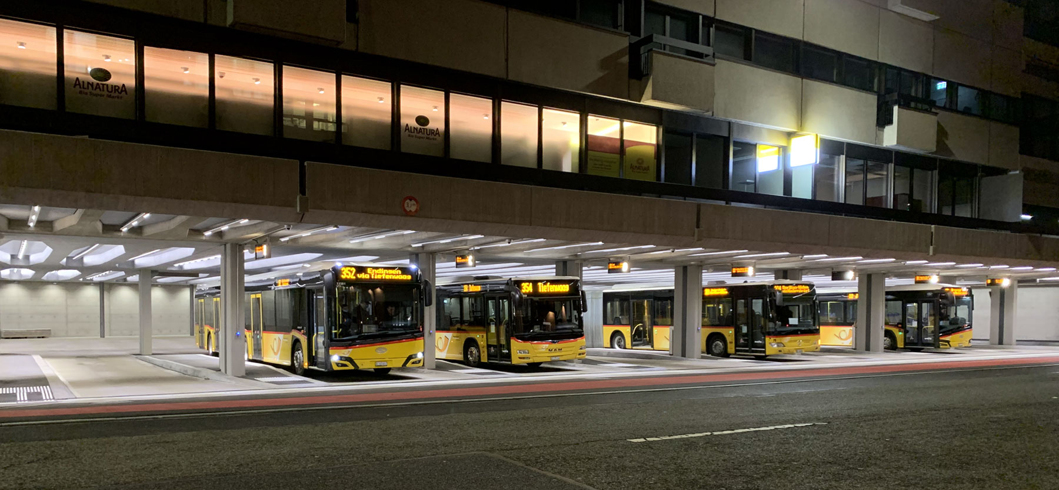
Ober- und Unterirdische Ebene - «3D»
Input Veranstaltung 7.6.22: Ober- und unterirdische Lösungen mitdenken
Z.B. Bushof unterirdisch (Beispiel Baden)
oder Parkierung / Durchfahrt Bahnhof unterirdisch
Notes:
Metron

Slide 21
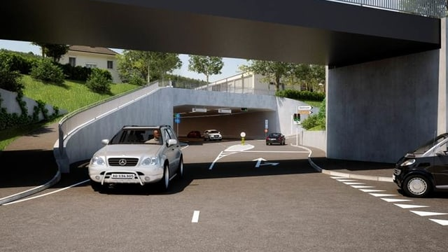
Ober- und Unterirdische Ebene - «3D»
Portale / Zufahrten Dammstrasse und Bahnhofstrasse
  Wenig Platz
  Städtebaulich schwierig zu integrieren
  Thema Zunahme Autoverkehr (bei unterirdischer Durchfahrt)
Hohe Kosten
  Dürften ein Vielfaches der heute geplanten Massnahmen betragen
Visualisierung Ostumfahrung Zurzach
Notes:
Metron

Slide 22
Überarbeitung Ziele und Zielbild
Grafische Optimierungen
Fokus auf Bahnhof und dessen Zugänge
Erschliessung für MIV, ÖV, Fuss- und Velo differenziert aufgezeigt
Kurze Legende
Notes:
Metron
Reminder was ist ein Zielbild
Ein Zielbild…
beschreibt einen erwünschten Zustand in der Zukunft
Baut auf Potenzialen auf
berücksichtigt Rahmenbedingungen aber reizt (mögliche) Spielräume aus
Macht keine konkreten Aussagen zu Massnahmen (die erfolgt in nachgelagerten Schritten). Massnahmen können / sollten aber an den Zielen gemessen werden (Beitrag zur Zielerreichung)

Slide 23
5 Thesen zum Handlungsbedarf
Hier trifft sich das obere Fricktal.
Der Bahnhof stärkt als zentrales Scharnier die Wirtschafts- und Wohnregion oberes Fricktal und den regionalen Schulstandort Frick. Er muss daher laufend weiterentwickelt werden.
Der Bahnhof als multimodale Drehscheibe für Alle
Das Potenzial ist heute noch (zu) wenig genutzt. Handlungsbedarf besteht in der Nutzungsdichte, der Aufenthaltsqualität, den Umsteigebeziehungen, der Frequenzen und Verbindungen und der Erreichbarkeit für den Fuss- und Veloverkehr.
Neue Flächenbedürfnisse, knappe Ressource Platz
Neue Flächenbedürfnisse konkurrenzieren teilweise bestehende Nutzungen (Bsp. zeitgemässer Busterminal).
Ein neues, lebendiges Quartier: der Wohnschwerpunkt in Bahnhofsnähe
Unbebaute bzw. heute noch industriell genutzte Areale haben grosses Entwicklungspotenzial.
Sie könnten über eine neue Strasse westlich der Bahngeleise erschlossen werden.
Grundsatz: Beide Gemeinden engagieren sich – beide Gemeinden profitieren.
Strassennetz mit neuen Netzelementen
Zu verbessern ist einerseits die Erschliessung des Bahnhofs sowie der umliegenden Quartiere. Andererseits sollen kritische Abschnitte des bestehenden Verkehrsnetzes entlastet werden.
Notes:
Metron

Slide 24
5 Ziele zu Städtebau und Nutzung
Der Bahnhof ist die Visitenkarte der Region oberes Fricktal.
Er bildet für Passagiere des ÖV die primäre Ankunftsadresse in der Region und ist somit ein wichtiges Element für die Wohn- und Wirtschaftsregion sowie regionaler Schulstandort. Ausserdem ist er der zentrale Ankunftsort für Tourismus und Freizeitnutzungen (Jurapark).
Am und um den Bahnhof Frick entsteht ein neuer Siedlungsschwerpunkt.
Das neue, lebendige Bahnhofquartier überzeugt durch eine hohe städtebauliche Qualität, attraktive Freiräume und eine hochwertige Siedlungsentwicklung nach innen.
Wir stärken die Identität und das Image der Gemeinden.
Die Entwicklung belebt das Gebiet rund um den Bahnhof und gibt Impulse für Gewerbe- und Dienstleistungsbetriebe. Die bestehenden Nutzungen werden weiterentwickelt und ergänzt.
Siedlungsentwicklung und Nutzungsverteilung reagieren auf die Gegebenheiten.
Gewerbe und Dienstleistungen entlang der Geleise, Wohnen an ruhigeren Lagen. Der Siedlungsschwerpunkt ergänzt die bestehenden publikumsorientierten und gewerblichen Zentren durch Dienstleistungen für Pendlerinnen und Pendler.
Die Verbindungen vom Bahnhof zu den Zentren werden attraktiver.
Die Achsen in die Zentren werden zugunsten aller Verkehrsteilnehmenden gestalterisch aufgewertet und die Verkehrssicherheit für den Fuss- und Veloverkehr verbessert.
Notes:
Metron

Slide 25
5 Ziele zu Mobilität und Verkehr
Wir fördern eine nachhaltige Mobilität.
Wir unterstützen unsere Einwohnerinnen und Einwohner sowie die Arbeitnehmenden, ihre Wege ressourcenschonend zurückzulegen: zu Fuss, mit Velo oder ÖV. Der Bahnhof Frick als multimodale Drehscheibe leistet dazu einen wichtigen Beitrag.
Der öffentliche Verkehr ist das Kernstück des Bahnhofs.
Wichtig sind bequeme Umsteigewege, die behinderungsfreie Zufahrt der Busse, ein zeitgemässer und attraktiver Bushof sowie die gute Zugänglichkeit der Perrons und kurze Umsteigewege.
Der Bahnhof Frick ist zu Fuss und mit dem Velo gut erreichbar.
Dazu gehört die beidseitige sichere und komfortable Erschliessung für den Fuss- und Veloverkehr und ein attraktives Angebot an Veloabstellplätzen. Die Wege für den Fuss- und Veloverkehr sind sicher und komfortabel.
Die Erreichbarkeit des Bahnhofs für den Autoverkehr ist gewährleistet.
Der Betrieb und die Gestaltung der Strassen erfolgt unter Berücksichtigung aller Verkehrsteilnehmenden. Es besteht ein verträgliches Angebot an Parkplätzen für die verschiedene Bedürfnisse.
Die Entwicklung der Verkehrsinfrastruktur dient der Erschliessung des Bahnhofs und der Entlastung des bestehenden Verkehrsnetzes.
Das umliegende Strassennetz dient prioritär der Erschliessung des Bahnhofs und der umliegenden Nutzungen. Neue Verkehrsinfrastrukturen für die Entlastung der bestehenden Infrastrukturen werden regional betrachtet und abhängig vom Problemdruck weiterentwickelt.
Notes:
Metron

Slide 26
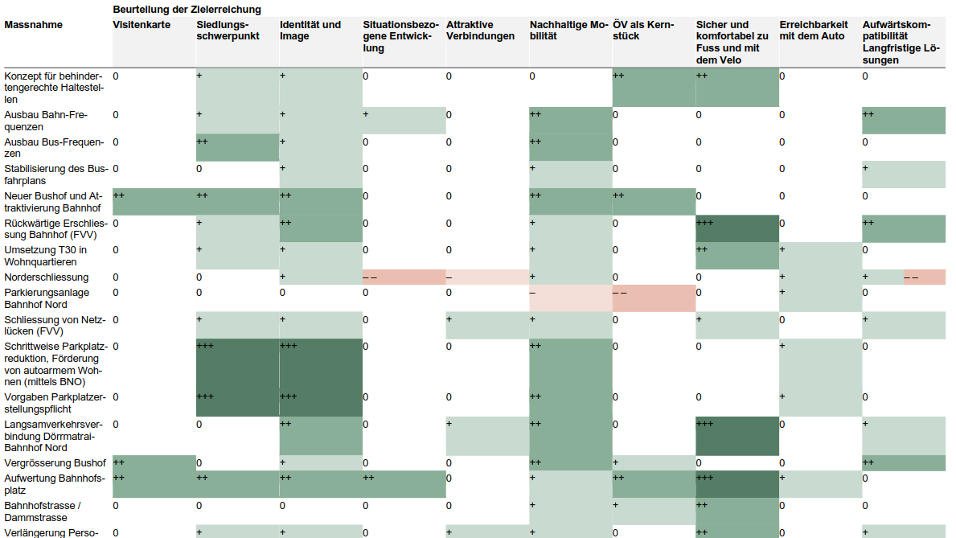
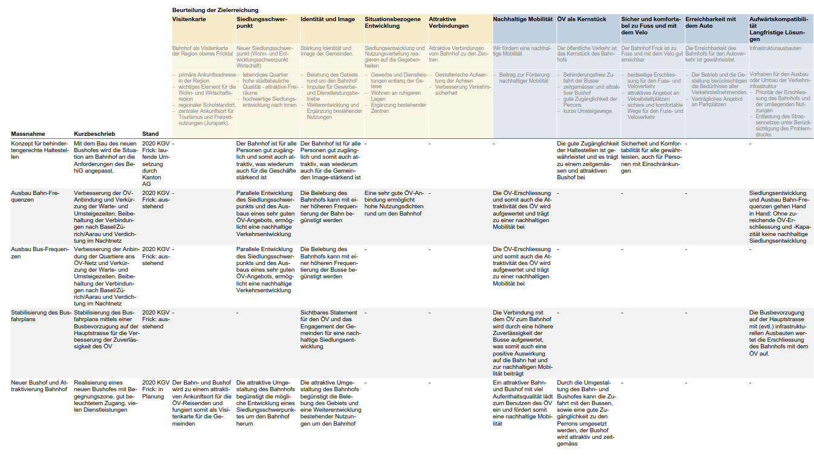
Der Weg zum Ziel
Grobevaluierung laufender Projekte (KGVs, Masterplan, weitere)
Inwiefern tragen die Projekte zur Zielerreichung bei?
Wo gibt es Aufpassfelder?
Notes:
Metron

Slide 27






Grobevaluierung laufende Projekte
Neutral betreffend Zielerreichung
/ nicht relevant
Unterstützt die Zielerreichung stark
Unterstützt die Zielerreichung
Widerspricht den Zielen leicht
Unterstützt die Zielerreichung leicht
Widerspricht den Zielen
Notes:
Metron
Prinzip aufzeigen

Slide 28
Fazit
Die meisten Planungen / Vorhaben sind neutral oder tragen zur Zielerreichung bei
Notes:
Metron!

Slide 29
Fazit
Wir wollen den Bahnhof als Drehscheibe attraktiv gestalten und dazu
den Bushof neu gestalten
Vorantreiben, dass die Personenunterführung auf die Nordwest-Seite verlängert wird
eine neue nordwestseitige Erschliessung des Bahnhofs für den Velo- und Fussverkehr
wir verzichten vorläufig auf eine nordwestseitige Erschliessung des Bahnhofs für den MIV und die Planung in der ober- und unterirdischen Ebene
Notes:
Verena
Wir wollen den Bahnhof als Drehscheibe attraktiv gestalten und dazu
den Bushof neu gestalten
Vorantreiben, dass die Personenunterführung auf die Nordwest-Seite verlängert wird
eine neue nordwestseitige Erschliessung des Bahnhofs für den Velo- und Fussverkehr
wir verzichten vorläufig auf eine nordwestseitige Erschliessung des Bahnhofs für den MIV und die Planung in der ober- und unterirdischen Ebene
Bei Bedarf zur Verdeutlichung, dass die 3D-Idee zurzeit nicht umsetzbar ist: «Kostenschätzung» mündlich nennen
Den Begriff Aufwärtskompatibel mündlich nennen und erläutern was damit gemeint ist: dass die vorgesehene Weiterentwicklung des Bahnhofs die Integration der dritten Dimension nicht verunmöglicht und spätere Generationen darauf zurück kommen können
Das Zielbild und die Leitsätze, das auf den Tische liegt gilt unseren Gemeinden deshalb als Grundlage

Slide 30
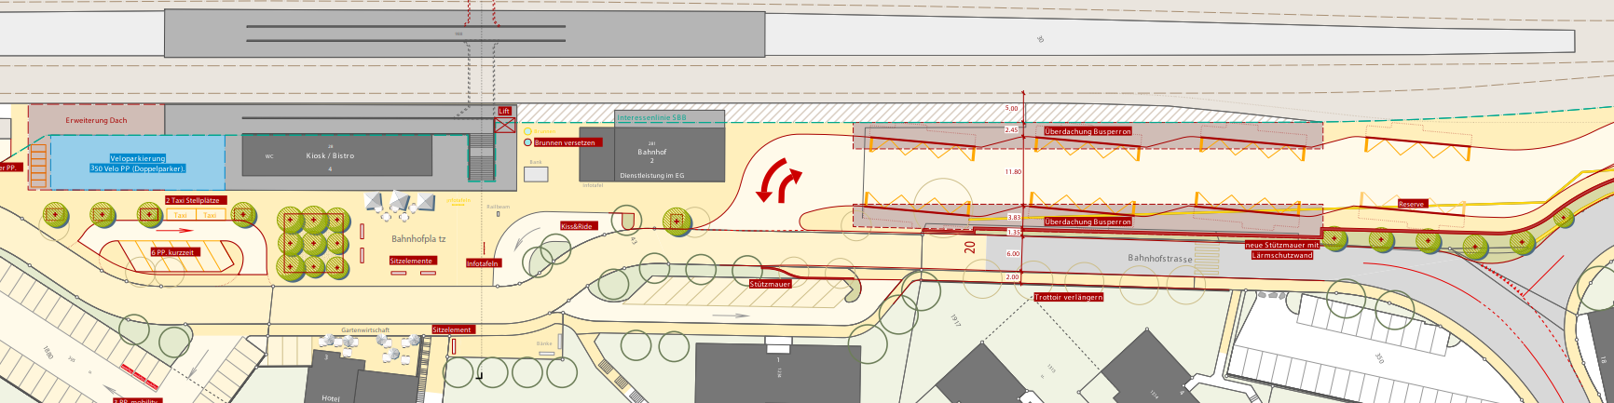
Neuer Bushof
Stand Vertiefungsstudie 2017
«Visitenkarte»
Längere Umsteigewege, aber bessere Zugänglichkeit, BehiG
Vertiefungsstudie mit Bestvariante (2017)
→ Basis für weitere Planungen
Abhängigkeit zu Verlegung Freiverlad

Slide 31
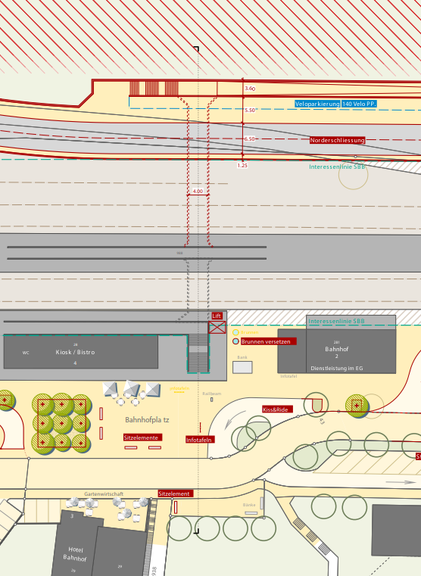
Verlängerung Personenunterführung
Ermöglicht Zugänglichkeit von Westen
Aufwertung der heutigen «Ziegeleiseite»
Herausforderungen:
  Finanzierungsschlüssel
  Höhenunterschied «Ziegleiseite»
Umsetzung ca. 2026 - 2028
Notes:
Daniel

Slide 32
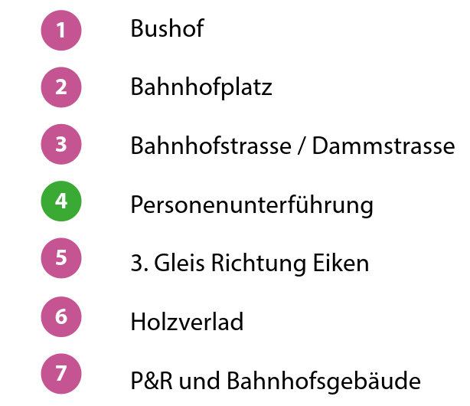
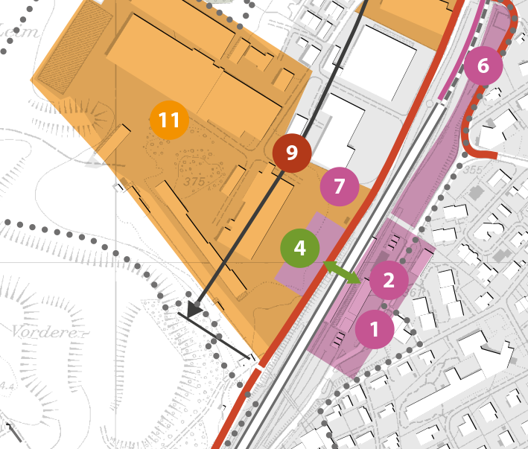
Parkierungsanlage «Ziegeleiseite»
Verbesserung Erschliessung MIV
Dimensionierung unter Berücksichtigung von
  Nachfrage / Potenzial
  Verträglichkeit
Konkurrenz zu Busangebot vermeiden
Abhängigkeit zu Verlängerung Personenunterführung
Notes:
Daniel

Slide 33
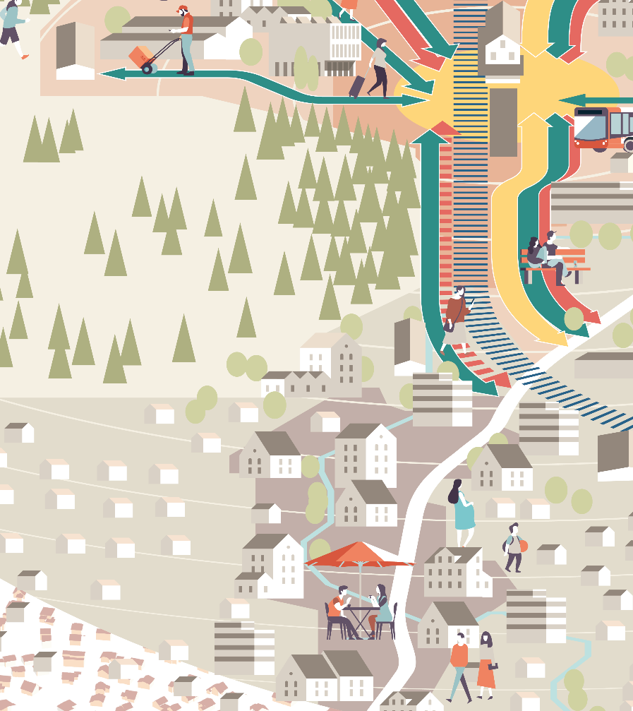
Rückwärtige Erschliessung Bahnhof für den Fuss- und Veloverkehr
Alternative zur Dammstrasse, sichere Verbindung zum Bahnhof
Linienführung zu klären
Veloabstellplätze erforderlich
Abhängigkeit zu Verlängerung Unterführung
Notes:
Verena

Slide 34
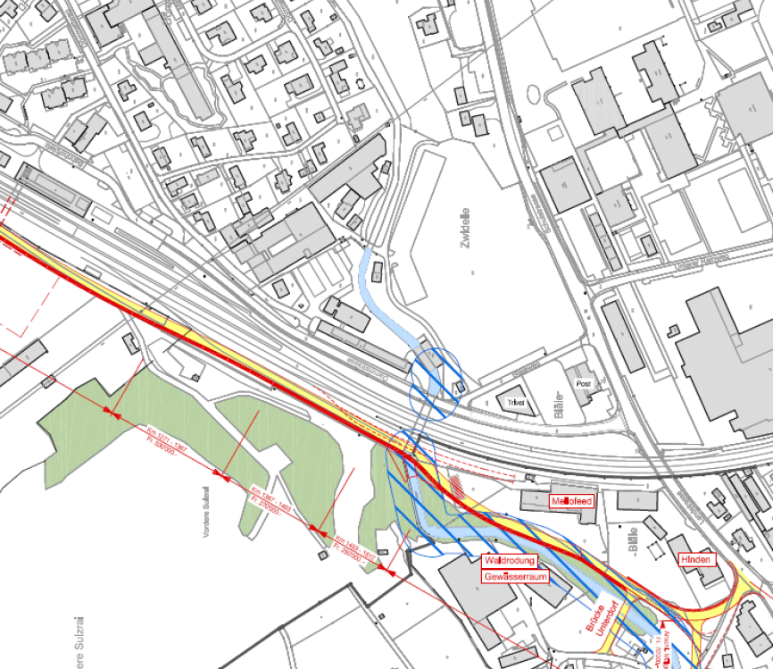
Norderschliessung
Es konnte bislang keine umsetzbare Variante gefunden werden
Risiko Zunahme Autoverkehr
Wird zurzeit nicht weiterverfolgt
Fuss- und Veloverbindung entschärft Sicherheitsprobleme Dammstrasse
Notes:
Verena

Slide 35
Stossrichtung
den Bushof neu gestalten
Vorantreiben, dass die Personenunterführung auf die Nordwest-Seite verlängert wird
eine neue nordwestseitige Erschliessung des Bahnhofs für den Velo- und Fussverkehr
wir verzichten vorläufig auf eine nordwestseitige Erschliessung des Bahnhofs für den MIV und die Planung in der ober- und unterirdischen Ebene
Notes:
Verena Überleitung zu Paul

Slide 36
Tischdialog in 3 Runden
Was haben wir verstanden?
Wozu können wir stehen?
Was finden wir gut? Was sehen wir kritisch?
Wo fehlt uns noch etwas?
Was ist uns für den weiteren Prozess wichtig?

Slide 37
Tischdialoge: Etikette
sich auf das Wesentliche konzentrieren
sich aktiv einbringen
Ideen verlinken und verbinden
auf die Tischdecke schreiben, zeichnen oder malen

Slide 38
Gastgeber / Gastgeberin
heissen ihre Gäste willkommen
erinnern ihre Gäste daran, wichtige Ideen auf das Tischpapier zu schreiben oder zu zeichnen
bleiben über alle Runden an ihrem Tisch
teilen den neuen Gästen kurz die wichtigsten Erkenntnisse aus der Vorrunde mit und lassen die Gäste auch kurz berichten

Slide 39
Tischdialog – erste Runde
Was haben wir verstanden?
Wozu können wir stehen?
Was finden wir gut?
Was sehen wir kritisch?
Wo fehlt uns noch etwas?

Slide 40
Tischdialog – zweite Runde
Der Gastgeber / die Gastgeberin führt ein. Die neu hinzugekommenen berichten aus ihren Tischen und vernetzen.
Bitte diskutieren Sie anschliessend weiter: Was haben wir verstanden? Wozu können wir stehen? Was finden wir gut? Was sehen wir kritisch? Wo fehlt uns noch etwas? Was ist uns für den weiteren Prozess wichtig?

Slide 41
Tischdialog Runde 3
Der Gastgeber / die Gastgeberin führt ein. Die neu hinzugekommenen berichten aus ihren Tischen und vernetzen.
Einigen sich danach an ihrem Tisch auf drei wichtige Punkte, die Ihnen für den weiteren Prozess wichtig sind und übertragen Sie diese bitte auf die dafür verteilten Streifen.

Slide 42
Sammlung der drei wichtigsten Empfehlungen

Slide 43
Gipf-Oberfrick
Frick
Priorisierung

Slide 44
Sichtung der Ergebnisse

Slide 45
nächste Schritte
Ergebnisse werden beraten und in die weiteren Planungen einbezogen
Umsetzung schnellst möglich, Gespräche weiterführen, forcieren (Holzverlad)
Varianten der Priorisierung gemeinsam prüfen und koordinieren
  → Anträge an Gemeindeversammlungen
Notes:
Daniel

Slide 46

Schluss und Dank
Herzlichen Dank Ihr Engagement!
Notes:
Verena

Slide 47
Weiterentwicklung Bahnhof Frick
Ergebnisprotokoll
Photo-Protokoll der wichtigsten Empfehlungen vom Workshop in der
Mehrzweckhalle Gipf-Oberfrick, 7. November 2022

Slide 48

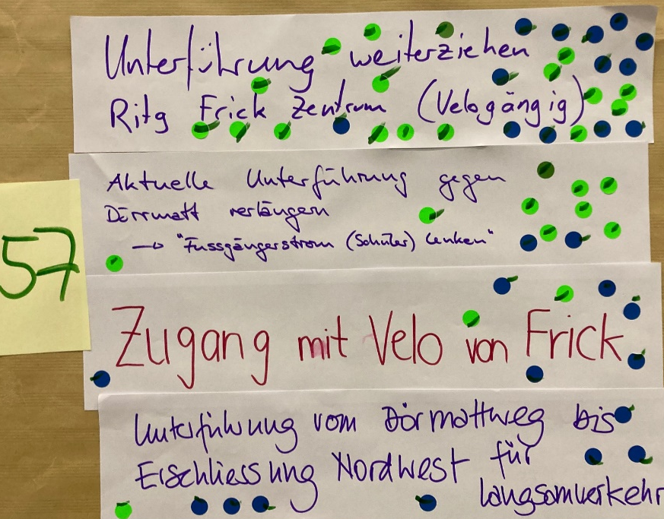
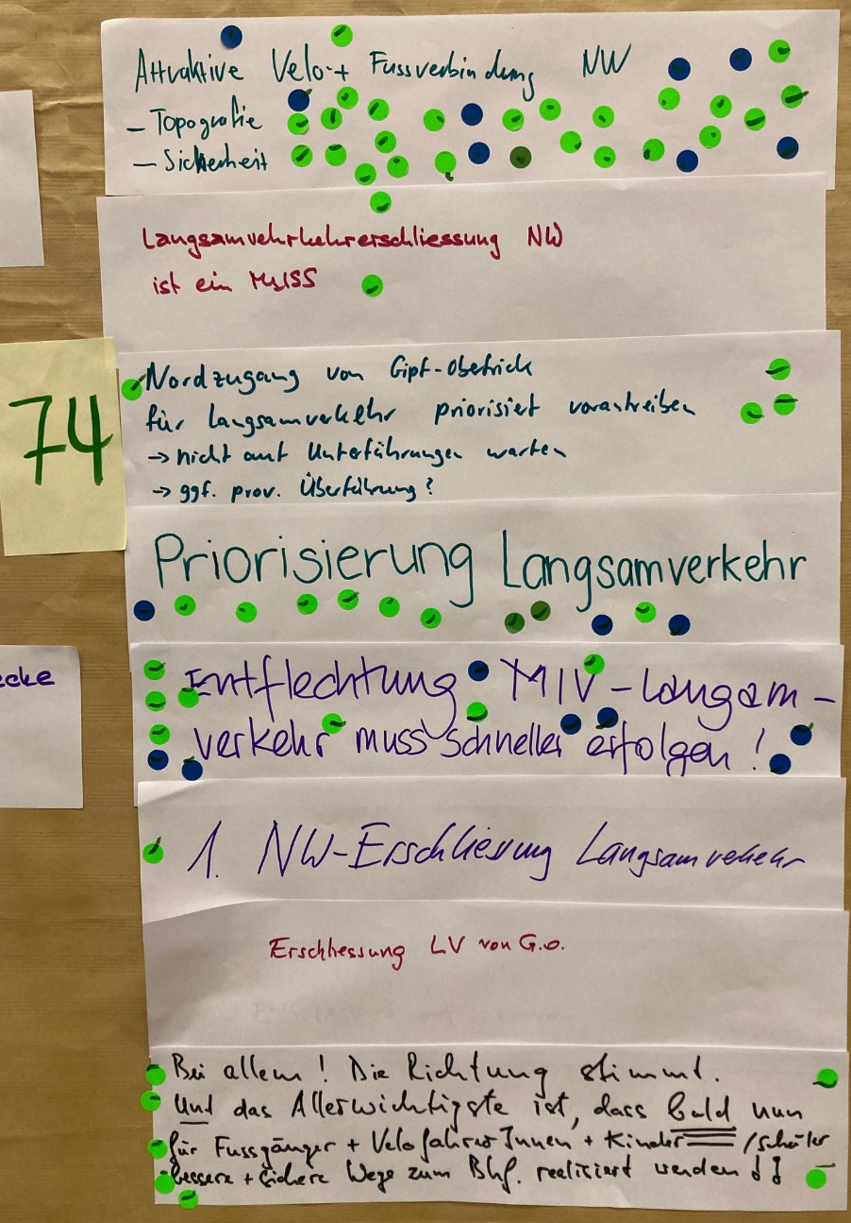
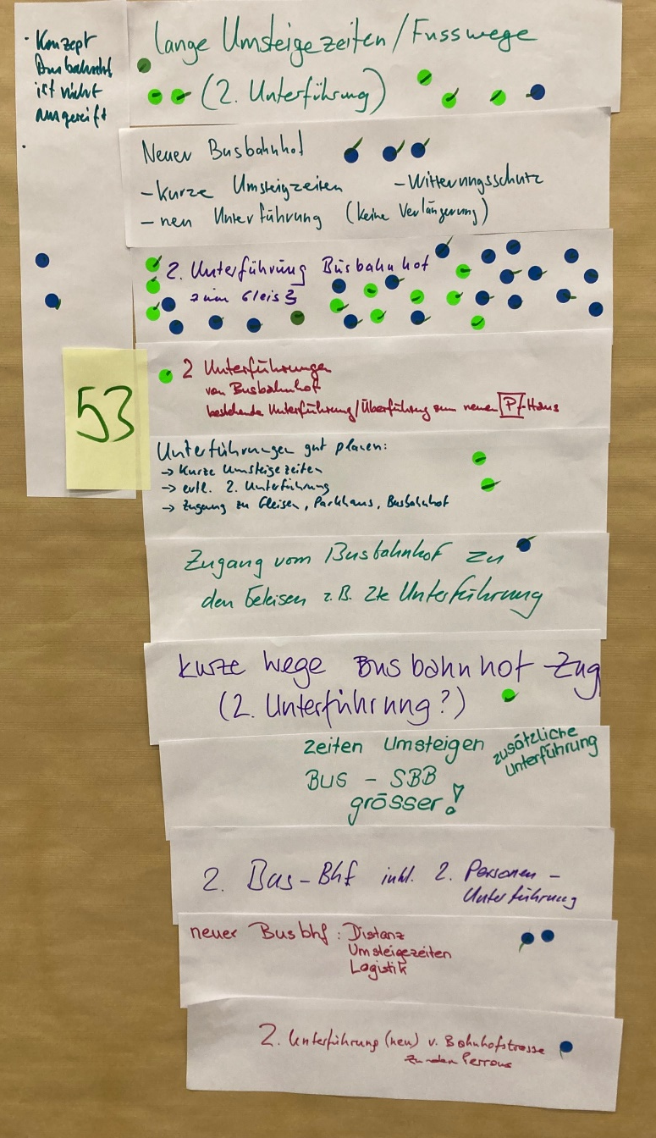
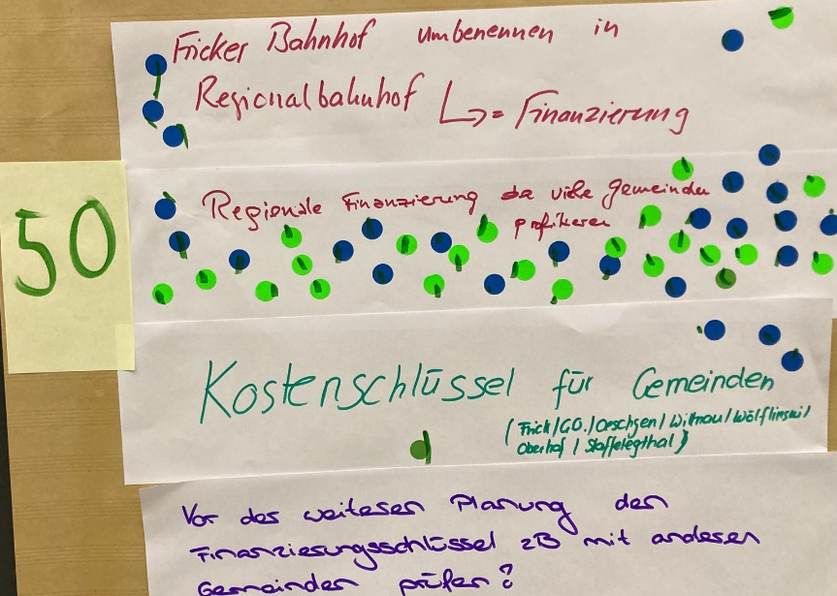
Die wichtigsten Empfehlungen

Slide 49
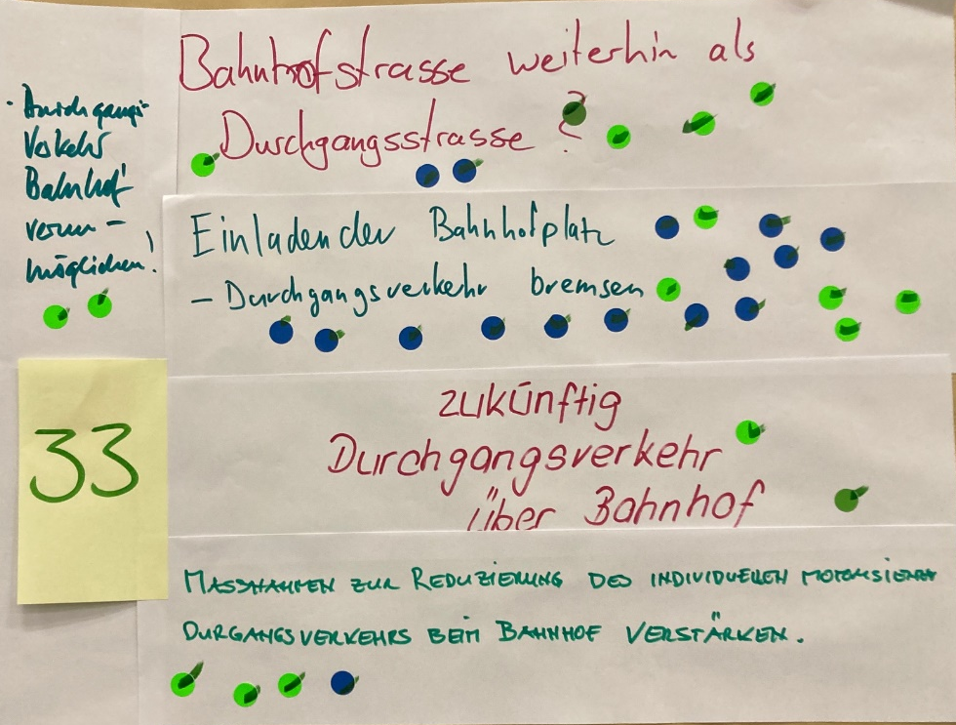
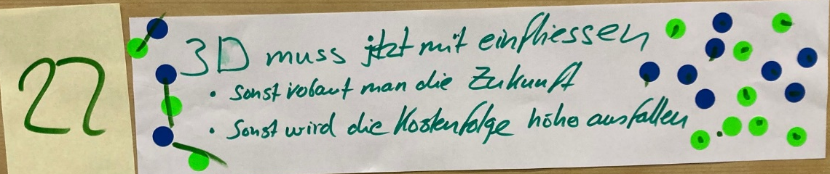
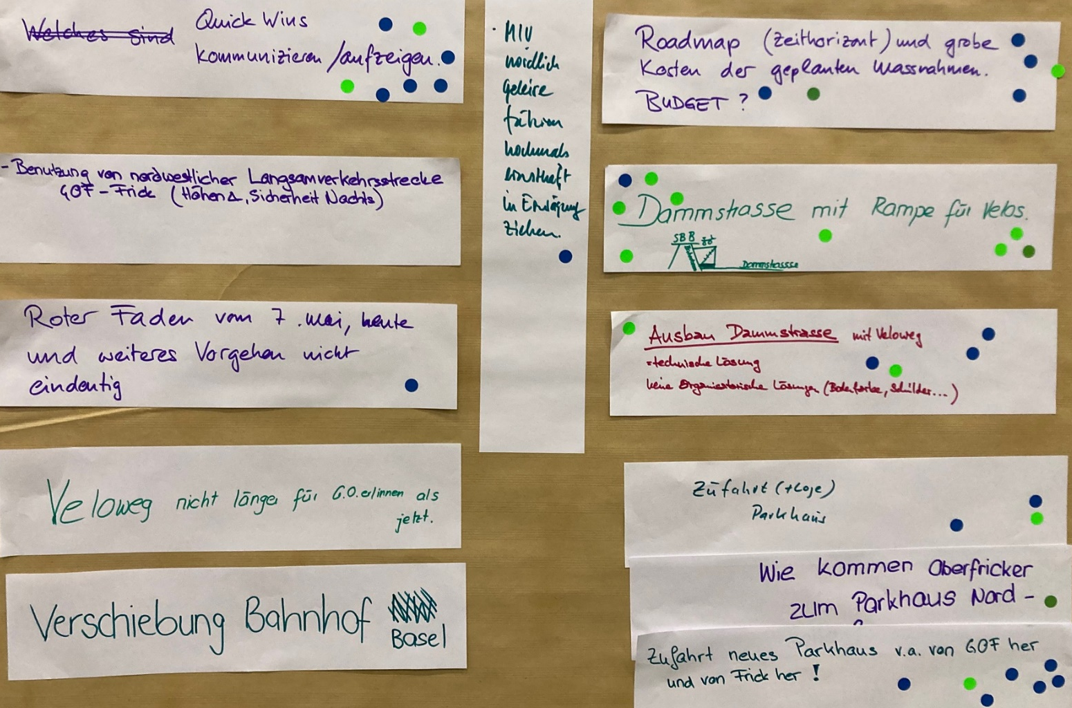
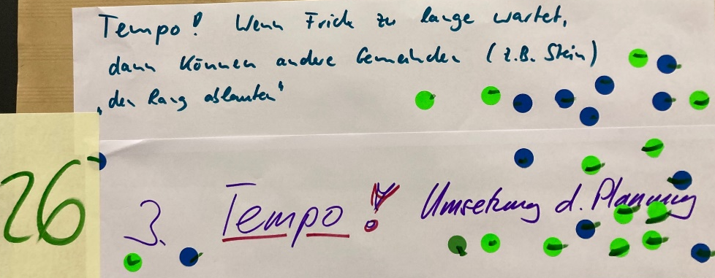
Die wichtigsten Empfehlungen

